Slide 1

气候系统模式集合关键技术研究
答辩学生：吴利
导师：薛巍副教授
Tsinghua University High performance computing Institute

Slide 2
1. 研究背景及意义
气候预测与气候系统模式
气候预测面临的挑战
2. 相关工作
当前不确定参数量化方法
集合扰动方法与集合集成技术
3. 研究内容
面向气候系统模式的物理参数优化方法
面向气候预测的集合初值扰动方法
基于机器学习的集合集成技术
气候系统模式集合预测系统设计与应用
4. 总结
目 录
Contents

Slide 3
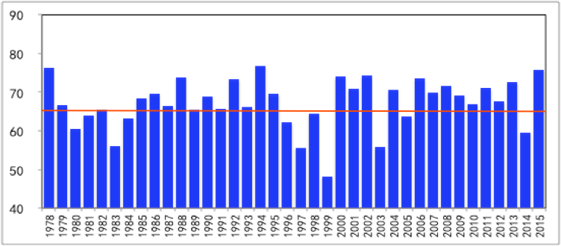
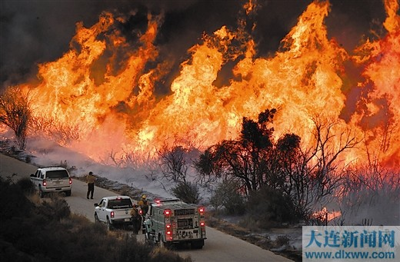

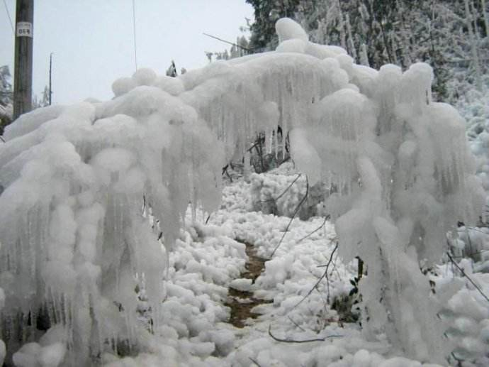
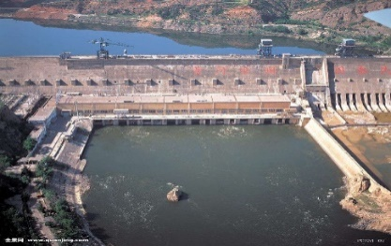
1.1气候预测与气候系统模式
气候预测问题的重要性
气候预测问题的迫切性
1.预防灾害
2.规划农作物种植
中国历年汛期降水预测业务评分
多年平均65分
气候预测的准确率和稳定性是世界难题
Tsinghua University High performance computing Institute
Notes:
1.气候预测是难题
2.中国理念汛期降水
3.另外国际上也正组织次季节到季节尺度的气候预测联盟
4.中国气象局气候中心是其中重要的成员之一

Slide 4
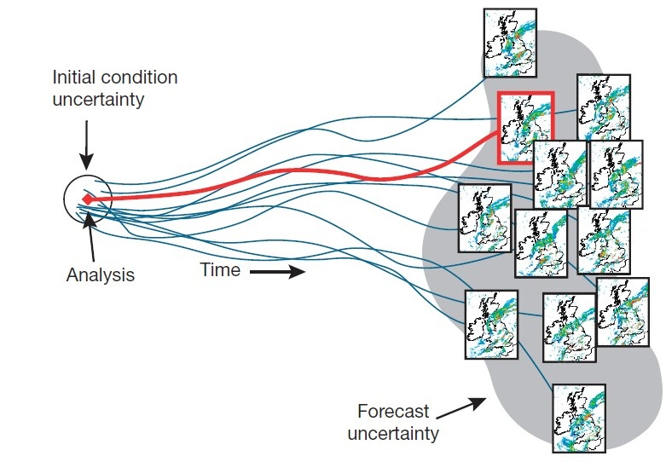
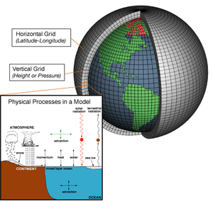
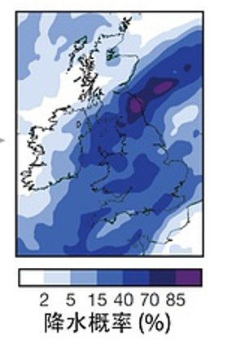
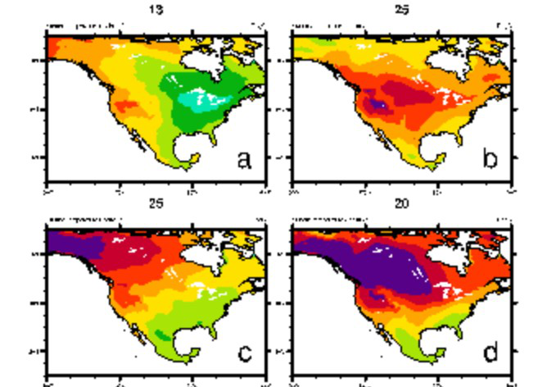
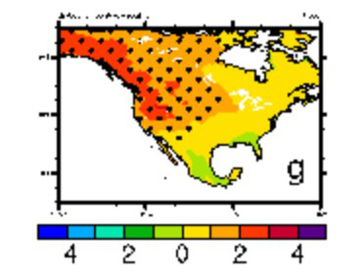
1.1 气候预测与气候系统模式
气候系统模式是气候预测的关键工具
Tsinghua University High performance computing Institute
Notes:
接下来介绍国际上最通用的气候预测方式。首先非常重要的是我们需要一个能够模拟气候现象的气候系统模式，然后从多个状态开始，由多个集合成员共同开始模拟，最后根据多个集合成员所携带的大量信息组成确定性预报，或者提供概率性预报。

Slide 5



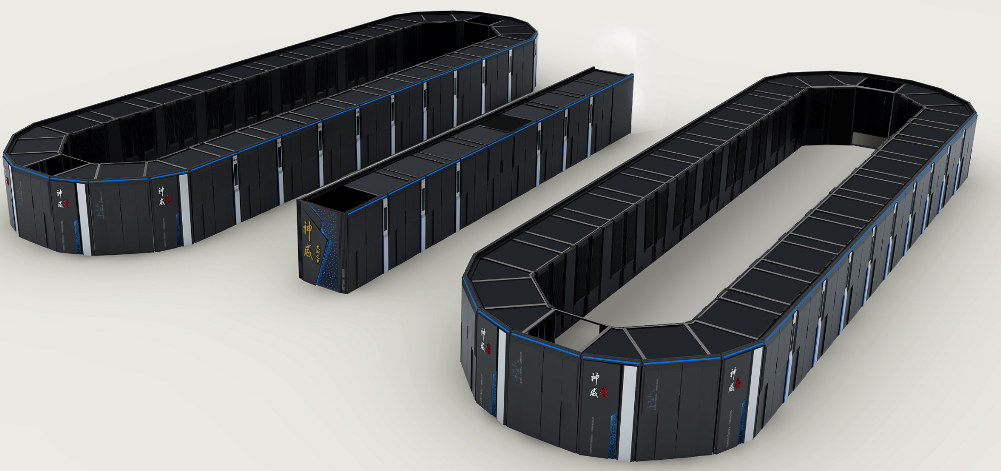
1.1 气候预测与气候系统模式
气候系统模式是典型的高性能应用
气候系统模式
数值物理模型
强非线性、强非光滑、多峰
运行一次需要极高的时间计算成本
运行在各大超算中心
气候系统模式是高计算代价应用
Tsinghua University High performance computing Institute
Notes:
那什么是气候系统模式呢，它又有什么特性呢。首先它是一个数值物理模型，由网格间的动力框架和次网格的物理过程所组成。它有强非线性，非光滑等特点，且运行一次需要极高的计算代价，是各大超算中心的杀手级应用

Slide 6
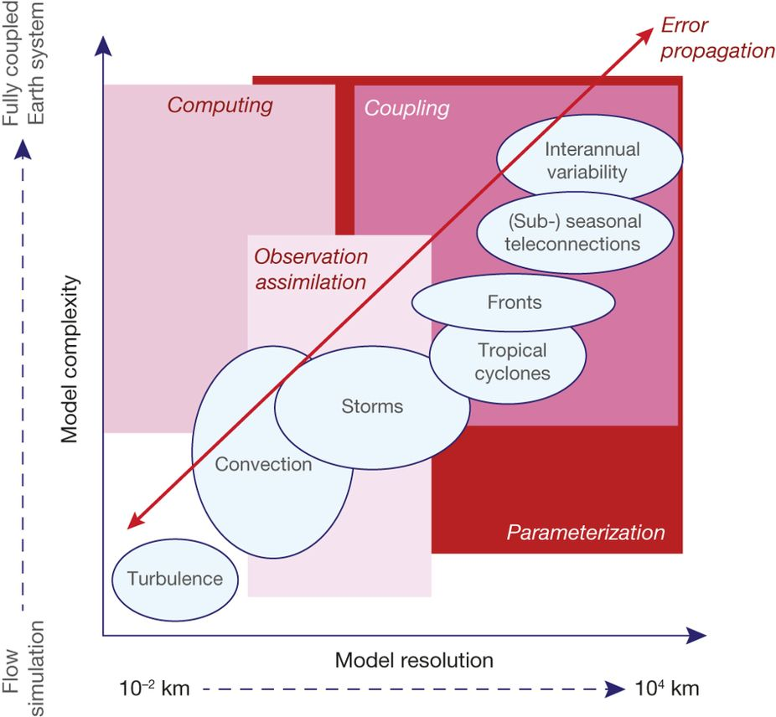
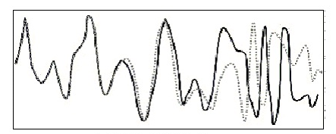
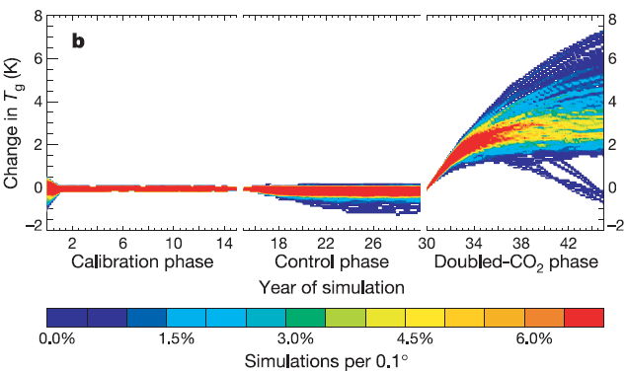
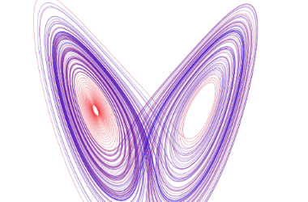
1.2 气候预测的挑战
参数化方案统计性的组成部分，为模式模拟带来了更高的复杂度，影响了模拟的精度。Peter Bauer et al.,2015
模拟状态
模拟时间
初值中微小的不确定性在气候系统模式中经过非线性叠加，会产生较大的误差
蝴蝶效应
CO2浓度增加一倍的情况下，全球平均气温的增温不确定范围(2K-8K) Stainforth et al., 2005
Edward N. Lorenz et al., 1963
Tsinghua University High performance computing Institute
Notes:
气候预测的挑战其中一个重要的部分是来自于气候系统模式的不确定性。气候系统模式的不确定性主要分为以下两个部分，其一是参数化方案中物理参数的不确定性，其二是模式模拟初始状态也就是这里所说的初值的不确定性。
气候系统模式物理过程参数化方案中有很多的统计过程，其中有很多不确定参数，这些参数极大地影响了模式的模拟精度，研究表明，在co2浓度增加一倍的情况下，全球由于物理参数的不确定性可能导致气温增温的不确定范围在2K-8K之间，这基本上是难以接受的误差。
气候系统模式是典型的混沌系统，对初值的不确定性非常敏感，早在1963年洛伦兹就提出了初值中微小的不确定性经过混沌系统的非线性叠加，都会产生较大的误差，这也是著名的蝴蝶效应的由来。

Slide 7
2.1 当前不确定参数量化方法
采样 | 传统采样方法：Latin Hypercube Sampling、Monte Carlo、FACT、MOAT[Morris M D,1991]
 | 自适应采样：MCMC[Blasone R S,2008]，自适应 Metropolis[Oleksandra,14]
敏感性 分析 | 静态敏感性分析：Morris [J.Herman,2013], Sobol’[Saltelli,2012]
 | 动态敏感性分析：DASM[Xin Huang,2017]
参数优化 | 局部优化算法：Downhill simplex[Severijns,2015], Powell
 | 全局优化算法：PSO[Kennedy J,2011] ,CMA-ES [Hansen N,2003]
Tsinghua University High performance computing Institute
Notes:
目前对于气候系统模式不确定参数量化的方法主要有采样，敏感性分析，参数优化等，本文所关注的重点是参数优化，目前最常用的方法有局部优化算法和全局优化算法。

Slide 8
2.2 集合扰动方法与集合集成技术
方法 | 优点 | 缺点 | 应用
滞后平均法LAF | 充分利用历史观测的信息 | 发散程度太小 | 中国，日本
奇异向量法SVs | 容易获得增长最快的扰动，且扰动场在模式中的演变方向发散大 | 实现复杂，计算量要求很大 | 欧洲中心
增长模繁殖法BGM | 容易捕获分析误差，扰动结构与模式大气结果相协调 | 相对SVs方法发散程度较小 | 美国，日本，南非，加拿大
集合集成方法
集合平均法
相似集成法
最优百分位
伪偏差校正法
集合预报的数据越来越多，只用传统统计方法会造成大量数据的浪费。
天气中的集合扰动方法较为全面，面向气候预测的扰动方法有待进一步研究
Tsinghua University High performance computing Institute
Notes:
集合预测中，集合扰动方案是关键技术之一。目前在天气预测中，集合扰动方法已得到广泛应用等，但是面向气候的扰动方案还有待进一步研究。另外前面提到的将多个集合成员的结果综合成确定性结果的集成方法目前最常用的仍然是集合平均法等传统的统计方法，但是随着高性能计算机的发展，集合预测的数据越来越多，只用传统的统计方法可能会造成大量数据的浪费。

Slide 9
本文研究内容及思路
1.面向气候系统模式的物理参数优化
优化气候系统模式的物理参数，为集合扰动打下良好的基础 。
2.面向气候预测的初值扰动方法
设计更加合理的面向气候预测的初值扰动方案，降低初值的不确定性。
3.基于机器学习的集合集成技术
结合大量模式数据和观测数据，利用机器学习的数据融合能力提升集合集成能力。
提升气候预测能力
综合以上技术，设计了集合预测系统，并将其应用在BCC-CSM的气候预测中
Tsinghua University High performance computing Institute
Notes:
本文的研究内容和思路是：第一步是针对气候系统模式的物理参数不确定性，设计面向气候系统模式的物理参数优化方法，提高模式的模拟能力，为集合扰动打下良好的基础。
第二步是设计面向气候预测的初值扰动方法。降低气候预测初值的不确定性，第三部是利用机器学习强大的数据融合能力，设计结合模式和观测数据的集合集成技术。
这三步环环相扣，其核心的目的都是为了提升气候预测的能力。最后我们综合以上技术，设计了集合预测系统，并将其应用在国家气候中心的BCC-CSM模式上。

Slide 10
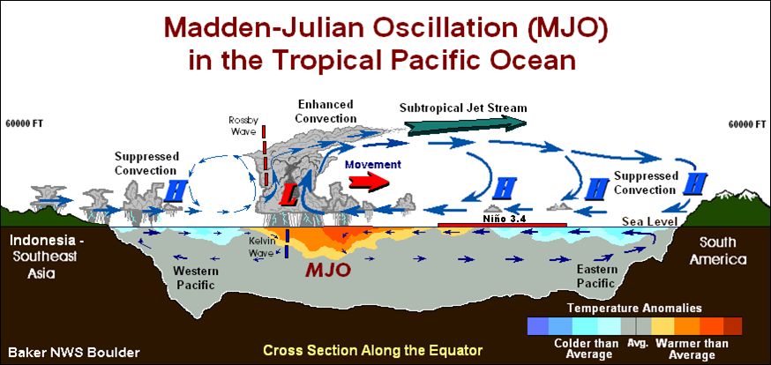
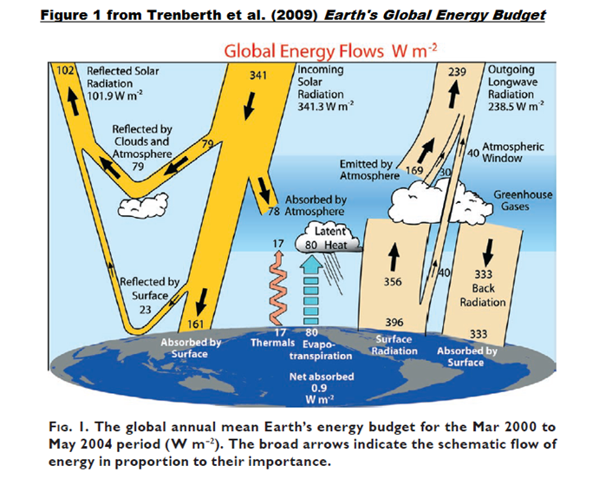
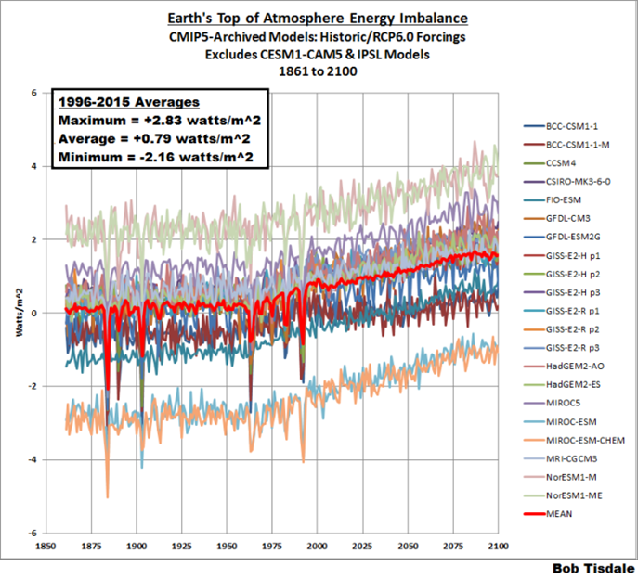
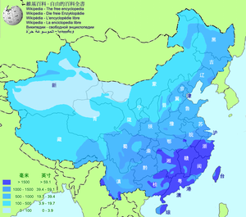
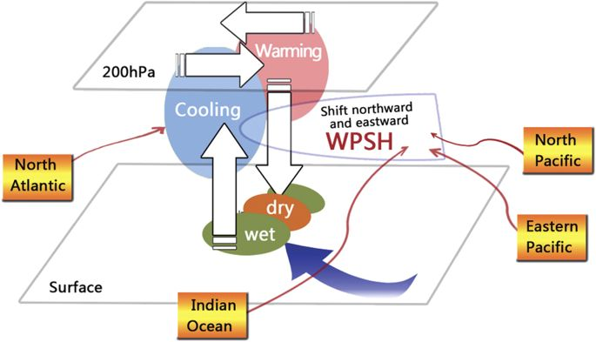
3.1 面向气候系统模式的物理参数优化方法
从单目标到多目标的物理参数优化问题
单一的降水预报
大气顶辐射平衡约束
物理约束
多个重要的气候现象
Tsinghua University High performance computing Institute
Notes:
首先来看第一个研究内容：。在气候模式不断的发展过程中所需要用到的参数优化方法也在不断扩展。首先在单一气候变量的预测中，例如降水预报，它很重要也很难报，对其进行物理参数优化非常必要。除了关注单一的变量之外，多个重要的气候现象的同时优化也逐渐收到重视，但是在气候预测中，很大可能会出现类似右图的跷跷板效应，一个现象模拟好，另外一个现象很有可能会变差，此时需要综合各个目标性能的多目标优化方法。另外以上两种优化方式都是完全将气候系统模式作为一个黑盒去处理的，完全不考虑其内部的物理机制。然而研究发现，不合适的参数组合很有可能会导致一些重要的物理约束的得不到满足，这个时候需要深入到模式内部，设计合适的有约束优化方法。

Slide 11
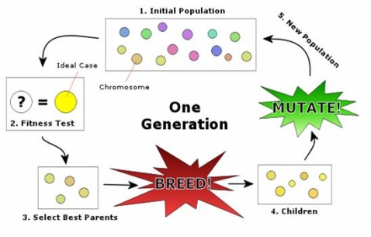
3.1 面向气候系统模式的物理参数优化方法
进化算法
代理模式优化
单目标 | 多目标
CMA-ES | NSGAIII
SCE-UA | MOEA-D
进化算法需要的迭代步数多，在多目标中计算代价更高
用更低廉的代理回归模型代替真实问题做大量的样本估计
Tsinghua University High performance computing Institute
Notes:
前面提到优化算法主要有传统的局部优化算法和进化算法等，其中局部优化算法极容易陷入局部最优，在气候系统模式这种强非线性的应用中不是很合适。进化算法是目前最广为应用的优化算法。它们通常全局性较好，但是需要的迭代步数多，对于地球系统模式来说意味着成百上千次的模拟。这当然也意味着昂贵的计算代价。
因此我们在想有没有一种更加高效的优化方法。而代理模式优化算法在优化时每增加一个样本就会更新一次采样策略。相比进化算法的种群更新策略更新频率提高了很多，且有研究表明基于Kriging等传统代理模式的单目标优化也被广泛应用于多个领域。这里我们先介绍一下代理模式优化的思路。它的原理是为原计算代高的问题建立一个相对廉价的代理模式，用代理模式替代真实模式评估未知候选采样点的优劣。其中两个步骤是它的核心技术。第一是如何构建代理模式，第二是如何选择最优候选采样点。

Slide 12
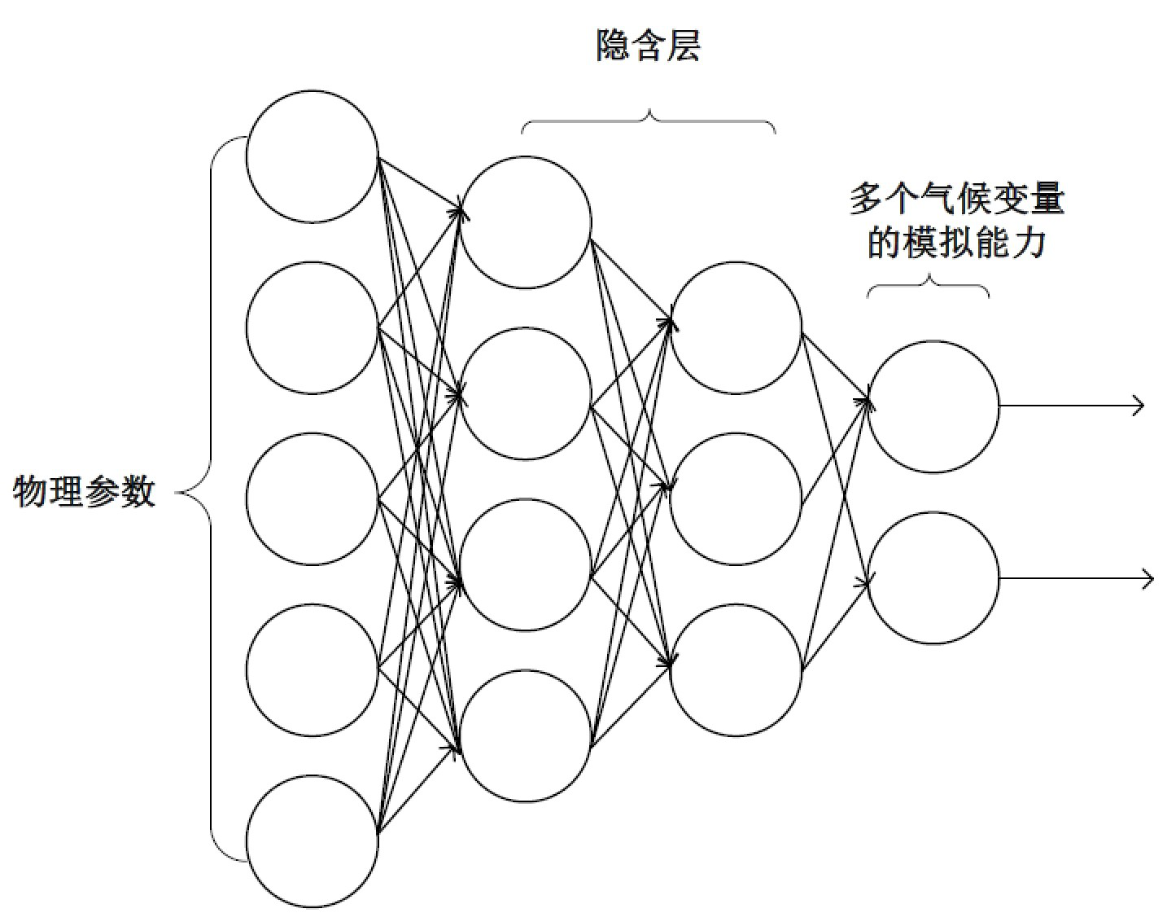
3.1 面向气候系统模式的物理参数优化方法
常用代理模式 | 原理
Kriging | 多项式和随机过程叠加的回归方法。
RBF | 径向基函数是以径向函数为基函数，通过线性叠加而成
目前常用的代理模式方法多为传统的统计回归方法，很难拟合气候系统模式复杂的结果
MLP在非线性回归上十分受欢迎，且相对于传统的机器学习算法而言，它具有更高的拟合精度
用MLP代理模式来估计物理参数对模拟性能的影响
Tsinghua University High performance computing Institute
Notes:
在传统的方法中，代理模式的构建都是利用传统的统计回归方法。例如Kriging，Mars和RBF等。但是在如此高维复杂多峰的气候系统模式中仅仅利用传统的回归方法难以对模拟结果有很好的拟合，因此针对此问题，我们提出了基于多层感知机神经网络的代理模式优化方法。MLP在非线性回归中十分受欢迎，它相对其他的机器学习算法而言，有更强的非线性表达能力。在气候系统模式物理参数优化问题中，多层感知机代理模式的输入数物理参数，输出是多个变量的模拟能力，用代理模式来估计物理参数对模式模拟能力的影响。

Slide 13
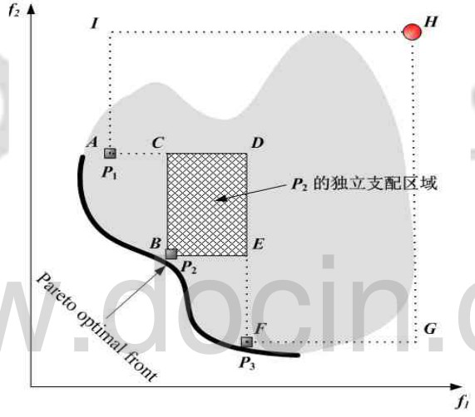
3.1 面向气候系统模式的物理参数优化方法
如何估计最优未知采样点
如何处理多目标问题
获取当前最优采样点
结合进化算法中的非支配解排序思想
(1)非支配解中最优采样点的选择
在最优点附近采样
在全参数空间采样
在整个解集中只有多个目标情况都好才能被定义为非支配解
用代理模式估计
候选采样点
(2)代理模式多个目标的综合
用离当前已有采样点
距离估计采样点
结合上述两种评价策略生成最优采样点
Tsinghua University High performance computing Institute
Notes:
那第二点如何估计未知的采样点呢。我们这里的做法的主要思想是在当前真实最优点附件采样并用代理模式对其进行评估，从而选择最优的候选点作为下一个进行真实采样的位置。至此一个基于MLP代理模式优化算法的思路就完成了。
若要进行多目标优化，则问题又来了，如何处理跷跷板效应？如何平衡多个目标的关系？在传统代理模式中由传统的统计回归方法在复杂问题上更难拟合多输入到多输出的问题，多目标的代理模式优化方法还有待进一步研究。我们这里的做法是结合进化算法中非支配解排序的思想，避免了多目标中有些目标特别好，有些目标非常差的情况。在我们的最优采样点选择策略中注意最优采样点是来自非支配解排序的结果,另外在代理模式的评估中，也要注意多个目标的综合能力。

Slide 14
3.1 面向气候系统模式的物理参数优化方法
如何处理有约束问题
获取当前最优采样点
1.罚函数法
2.将约束转化
为目标法
在最优点附近采样
在全参数空间采样
最优采样点在可行解中求得
为约束条件也
建立代理模式
用代理模式估计
候选采样点
对所有的采样点进行判断若有不符合约束条件，则惩罚
最优采样点在可行解中求得
用离当前已有采样点
距离估计候选采样点
将约束条件
也作为目标
简单容易实现
结合上述两种评价策略生成最优采样点
适合复杂的约束问题
Tsinghua University High performance computing Institute
Notes:
前面提到在物理参数优化时，有时需要走近模式内部发现其存在的规律，然后设计相应的有约束优化方法，在气候系统模式中物理约束也十分复杂，因此最后我们为其建立单独的代理模式，并将约束转化为目标的方法对其进行评估。

Slide 15
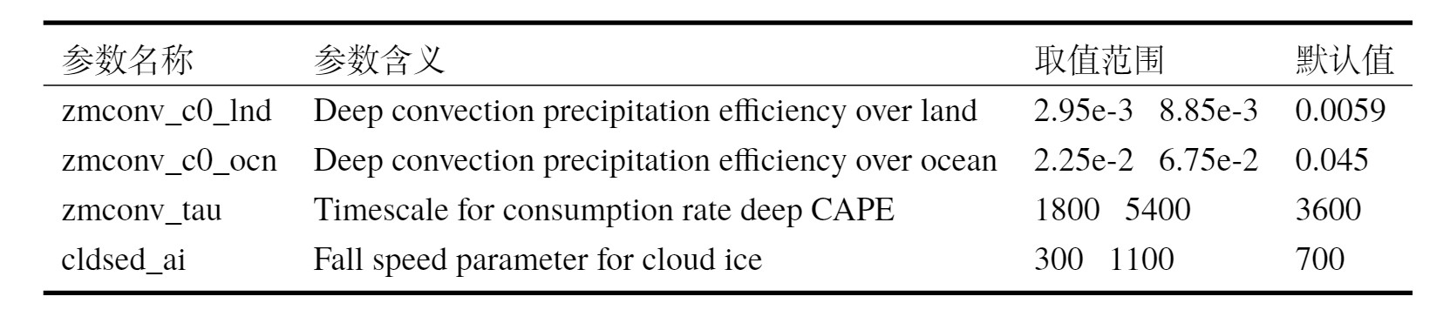
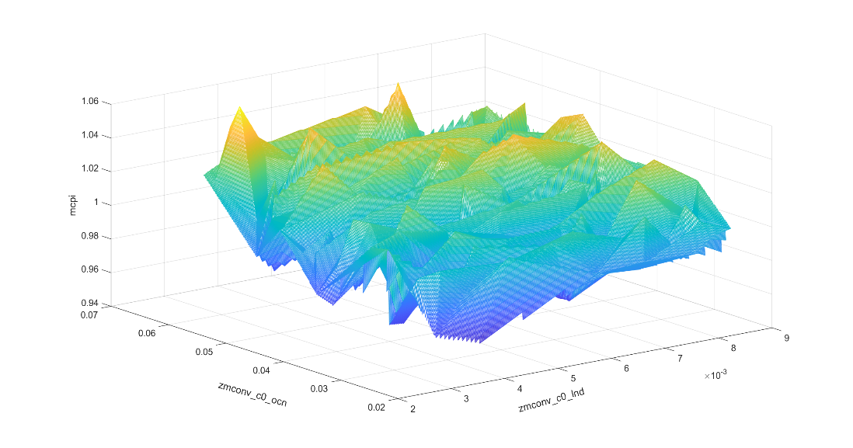
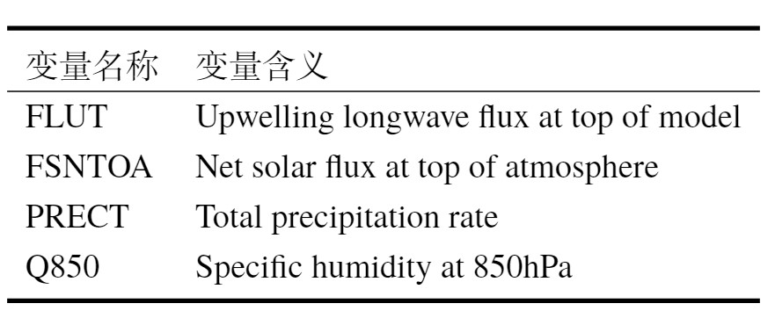
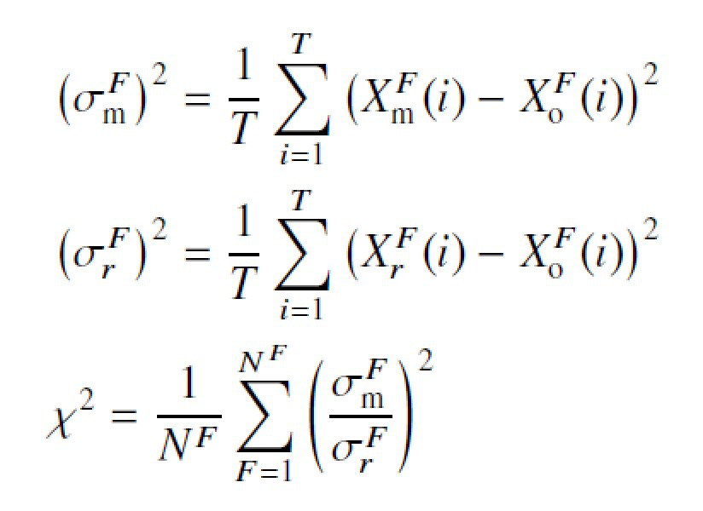
3.1 面向气候系统模式的物理参数优化
单柱大气模式
TWP-ICE
M-PACE
TWP-ICE单柱大气模式由两个参数导致的模拟能力变化
Tsinghua University High performance computing Institute
Notes:
下面是算法的比较部分，为了测试这一组基于MLP代理模式的优化方法，首先是单目标优化方法，我们将其与进化方法以及传统代理模式优化方法在复杂数学函数和单柱大气模式上进行对比，单柱大气模式是为了研究气候系统模式物理过程而专门开发的工具，对气候系统模式的发展有重要意义。
我们这里选择的不确定参数如上表所示，所关注的目标如下面公式的gamma^2所示。

Slide 16
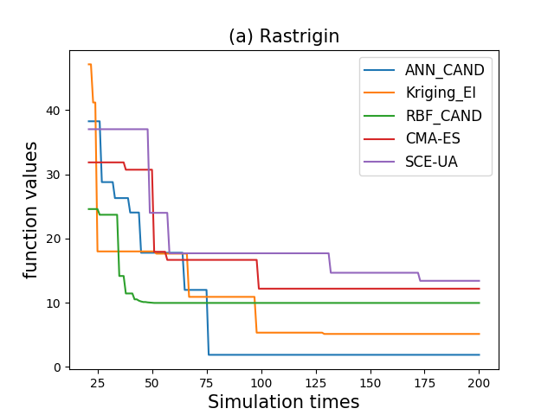
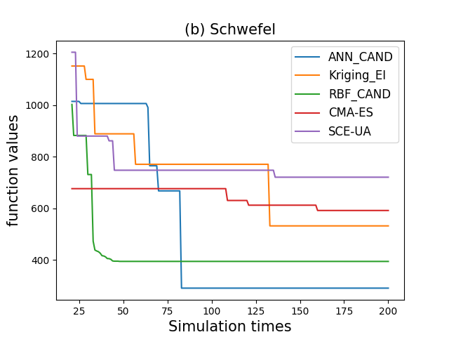

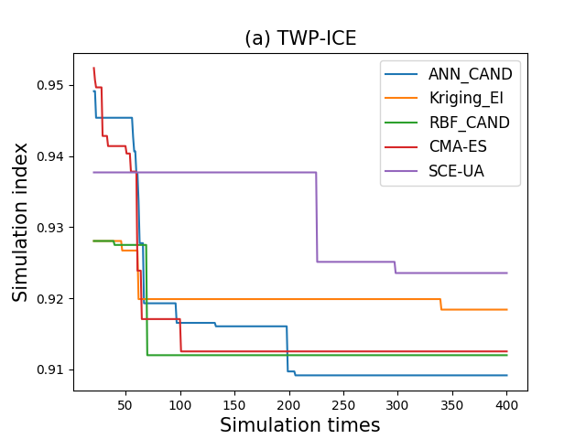
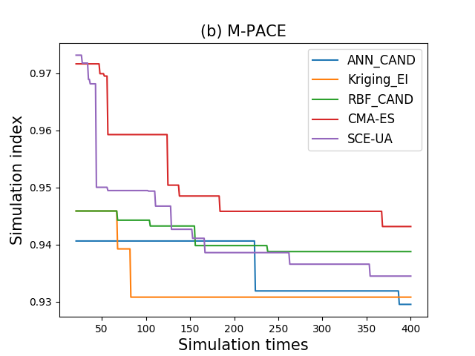
3.1 面向气候系统模式的物理参数优化方法
越小越好
Tsinghua University High performance computing Institute
Notes:
可以发现在多个案例的测试中，我们提出的单目标优化方法都具有总体的优势。

Slide 17
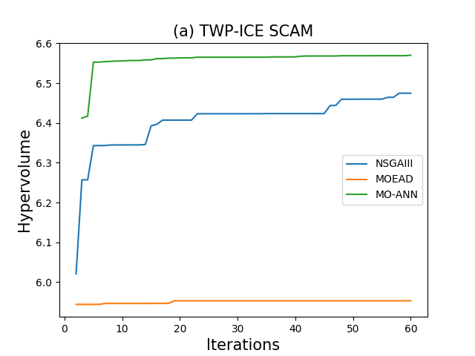
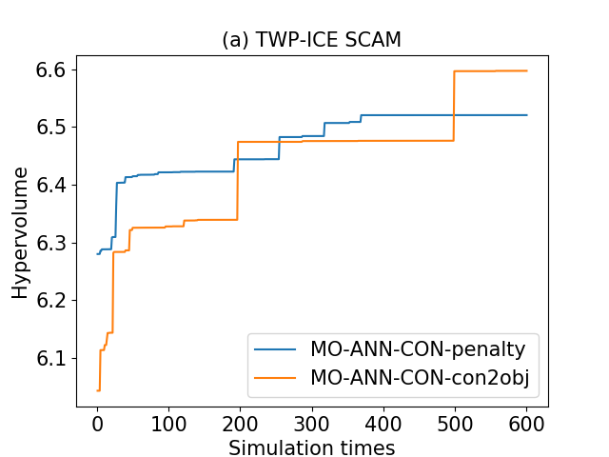
3.1 面向气候系统模式的物理参数优化方法
常用多目标优化数学函数
SCAM中每一个变量的模
拟性能单独作为一个目标
多目标评价标准
Hypervolume
反世代距离（IGD）
越大越好
辐射平衡约束
MO-ANN算法在复杂单柱大气模式上收敛速度是NSGAIII的5倍以上
约束转化为目标法比罚函数法在复杂单柱大气模式上取得更好的结果
Tsinghua University High performance computing Institute
Notes:
根据单目标优化的结果，我们将其扩展为多目标优化，容易看出相对最为广泛受到认可的NSGAIII算法而言，它能将收敛速度提升5倍以上。在有约束的问题上，前面提到的将约束条件转化为目标方法在复杂问题上结果较好。

Slide 18
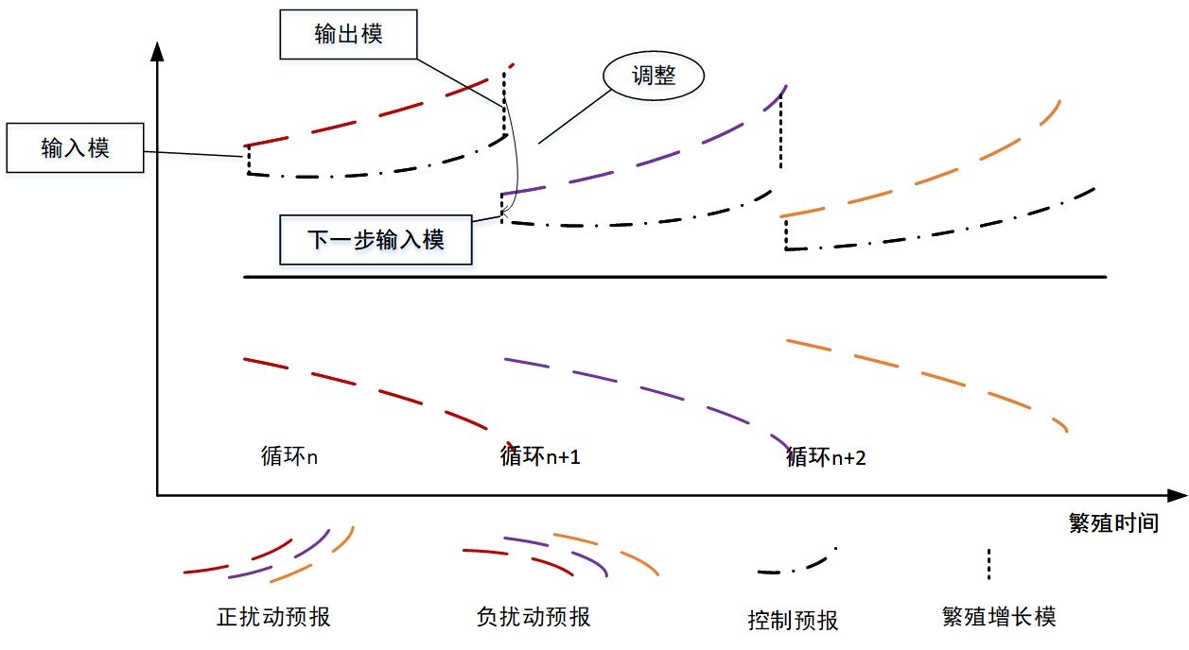
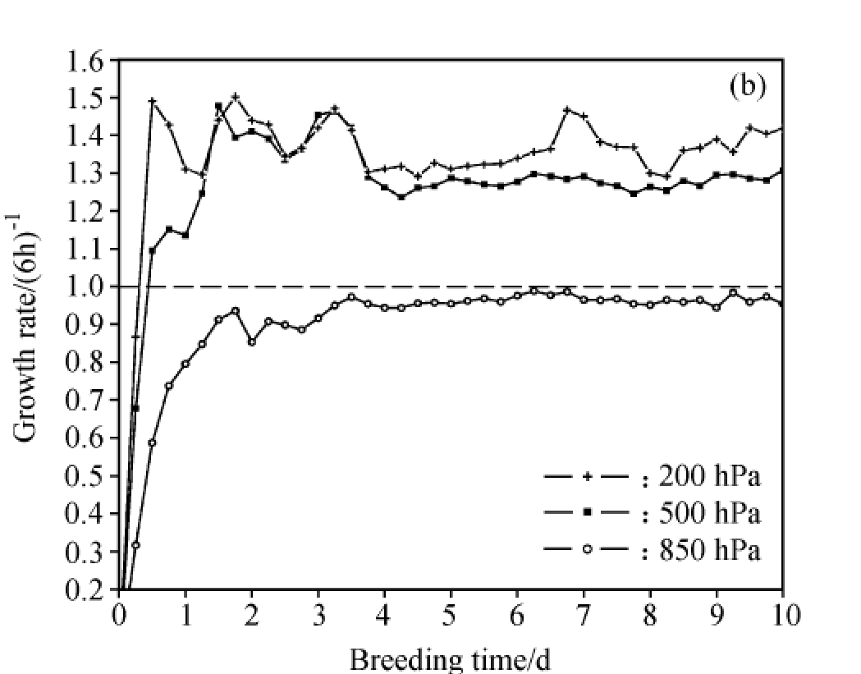
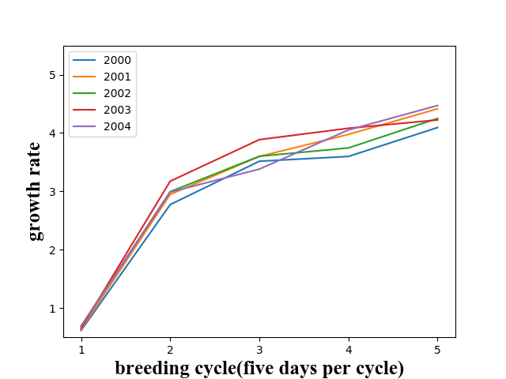
3.2 面向气候预测的集合初值扰动方法
1.繁殖循环长度和总繁殖时间调整
2.初始扰动的获取，
3.增长模动态调整方法
5天周期繁殖循环
准饱和繁殖时段（20天）
扰动要素: U,V，T，Q
初始小扰动的引入（随机扰动，取扰动要素大小的正负1%）
降尺度分析 （rescaling）
Tsinghua University High performance computing Institute
Notes:
接下来是第二部分，面向气候预测的集合初值扰动方案，由于初值误差无法完全避免的情况，所以要进行初值集合扰动，我们这里将天气集合扰动方法增长模繁殖法的关键技术进行重构，使得其更加符合气候特征。首先它的流程是在初始场上叠加随机扰动，将扰动场和控制长一起向前预报一段时间，得到增长模，并将增长模在模式中不断繁衍，得到增长最快的扰动，符合了扰动设计的原则。对于关键技术的重构，这里举一个例子进行说明。在天气中增长模的总繁殖时间为3-4天，而在气候中大部分慢变化过程还没发生变化，因此针对此问题，我们经过多次实验找到了最优繁殖循环时长和总繁殖循环时间。

Slide 19
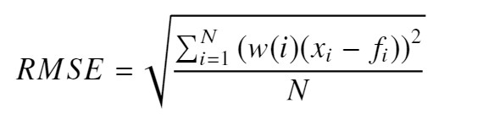
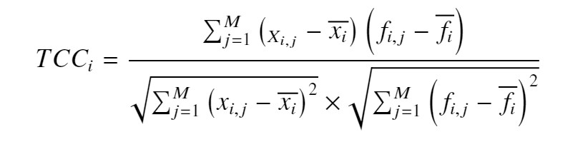
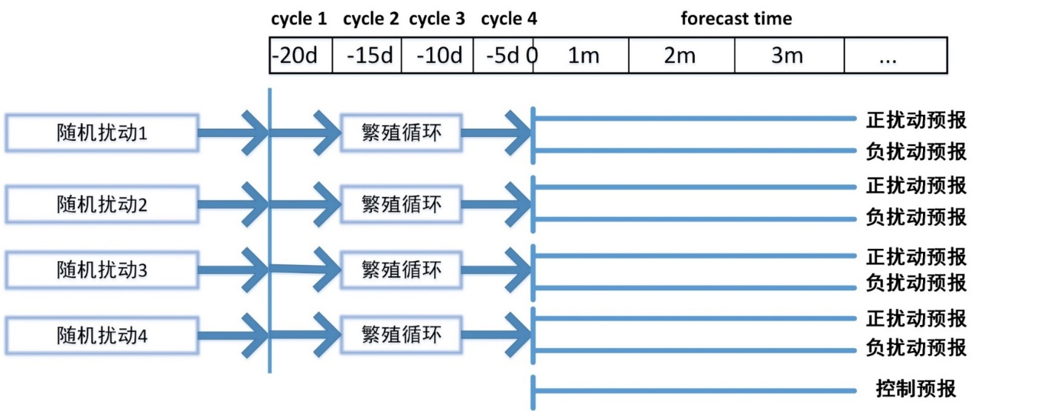
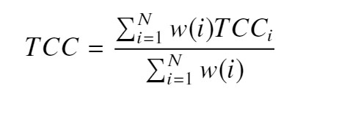
3.2 面向气候预测的集合初值扰动方法
集合评价标准
试验方法：本文提出的面向气候的BGM vs 国家气候中心使用的LAF
试验时间：2000 年-2014 年15年的0501 到0831 。
集合成员数：两种集合方法的成员数目相同，都是8 个扰动预报加1个控制预报。
Tsinghua University High performance computing Institute
Notes:
为了比较我们设计的BGM方法和国家气候中心正在使用的LAF方法，我们设计了对比的回报试验。试验时间是15年的5月到8月。集合评价的标准以确定性方法为主。有衡量空间误差大小的的RMSE，还有衡量时间空间相似性的相关系数。

Slide 20
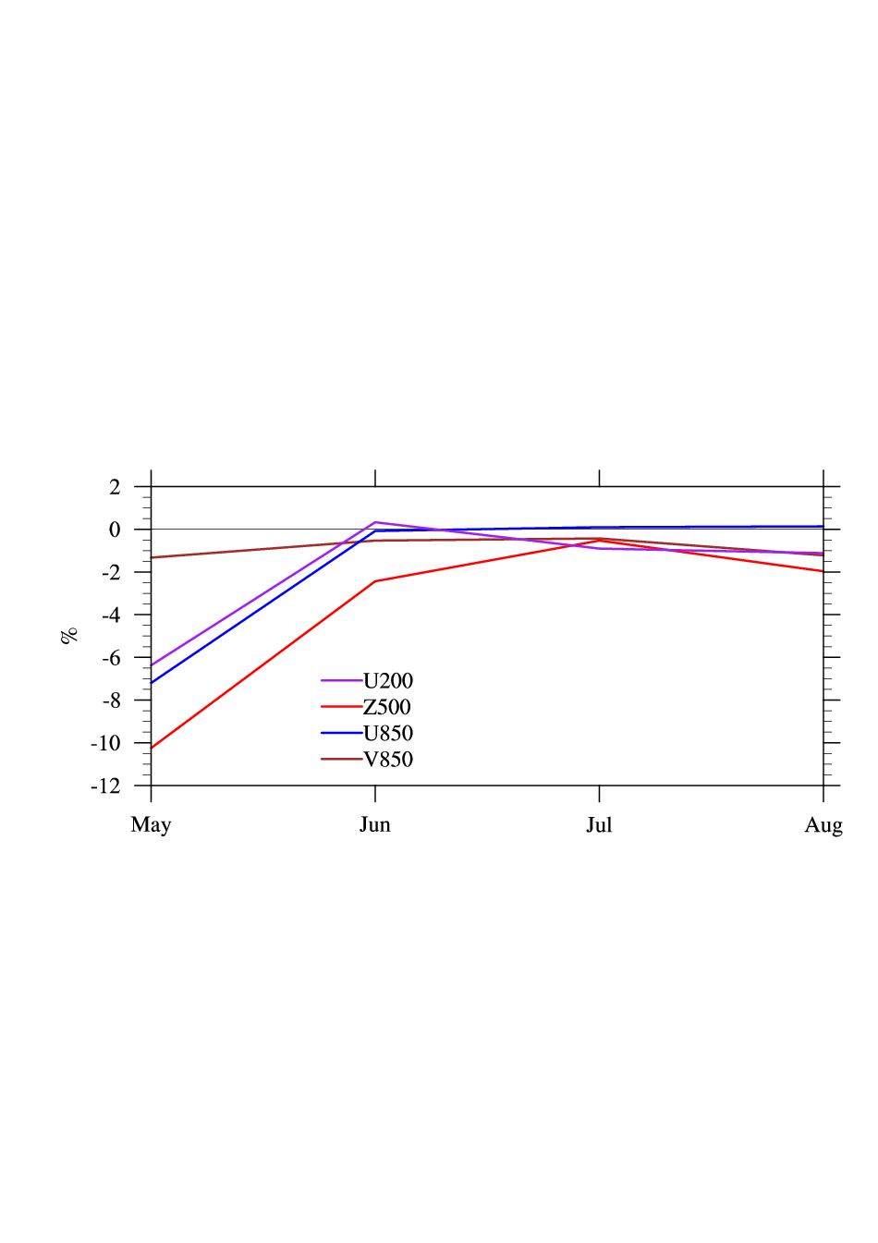
3.2 面向气候预测的集合初值扰动方法
全球尺度分析
BGM和LAF全球平均RMSE的差
小于0，表示BGM预报能力比LAF更强
15年平均的5月-8月的气候预报中，全球平均总体BGM偏好，但是变好趋势基于集中在起报的第一个月内
Tsinghua University High performance computing Institute
Notes:
在全球多年平均的总RMSE，BGM相对LAF得到提高，但是在此试验中提高主要集中在第一个月。TCC的空间分布与RMSE得到的结论相似。

Slide 21
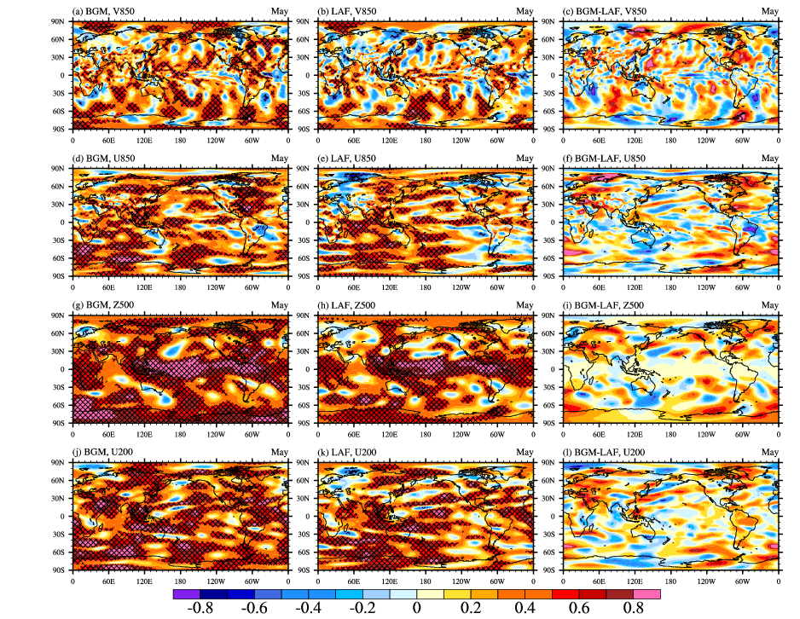
3.2 面向气候预测的集合初值扰动方法
全球尺度分析
LAF和BGM时间相关系数比较
BGM相比LAF在预报第一个月内的时间相关系数在全球大部分区域得到显著提升
Tsinghua University High performance computing Institute

Slide 22
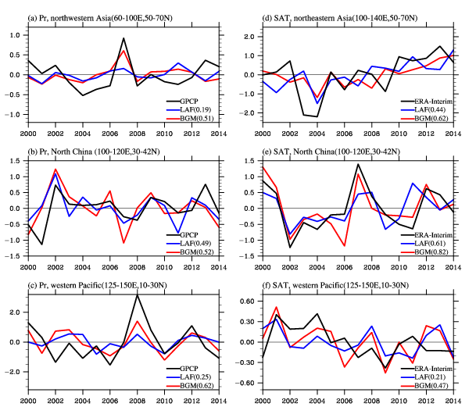
3.2 面向气候预测的集合初值扰动方法
区域尺度分析--对中国气候影响较大的区域
LAF:0.61
BGM:0.82
异常相关系数
LAF和BGM异常相关性比较
BGM相比LAF在15年的5月份预测中更接近于观测
Tsinghua University High performance computing Institute
Notes:
在对中国气候影响较大的区域，多年5月份的降水和地表温度异常相关系数BGM也比LAF好很多。

Slide 23
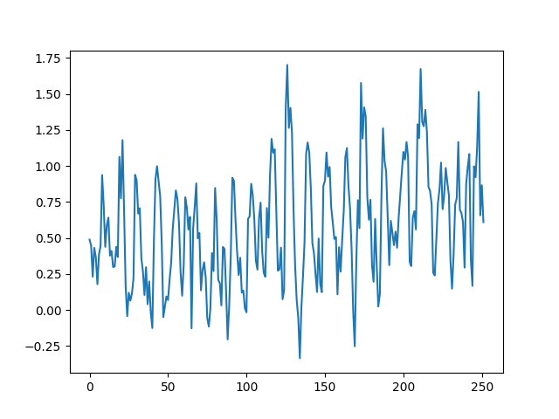
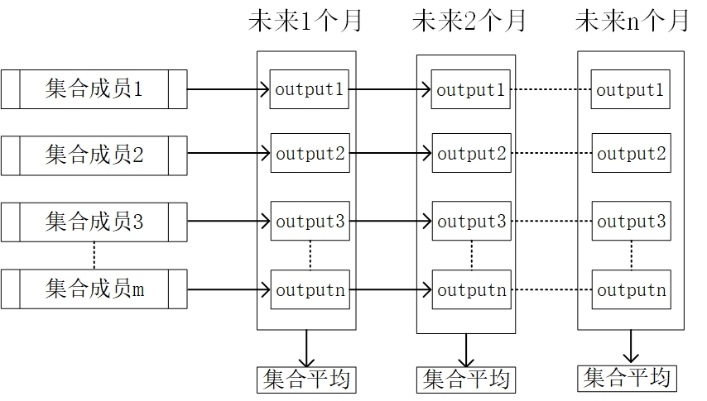
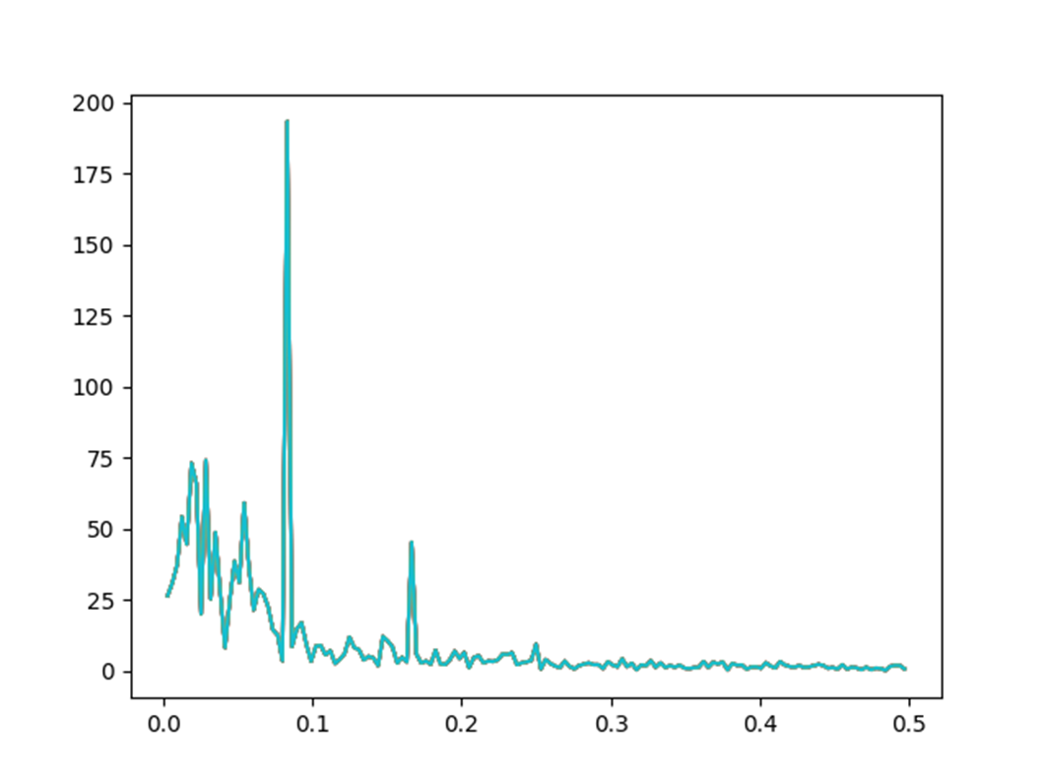
3.3 基于机器学习的集合集成技术研究
目的：将模式输出的多个集合成员的结果综合成确定性预测结果
问题：大量的气候系统模式的集合预测输出数据以及观测数据未被使用
现有方法：集合平均等统计方法
观测与模式温度偏差
时间
1.观测数据和模式数据的偏差存在一定的规律
2.由频谱分析结果可知，年周期信号强
观测数据频谱分析
Tsinghua University High performance computing Institute
Notes:
第三个部分是基于机器学习的集合集成技术。集合集成的目的前面有提到，将多个集合成员的输出结果综合成确定性的预测结果。
在实际的气候预测中，会发现这样的问题，气候系统模式的集合预测大量数据没有被使用。在气候预测中心，通常是由多个集合成员一起向前预报多个月，且下一个月依然如此，举个例子，如果预测时每次向前预报13个月，那么对于12月份的模式预报结果有13个，分别是12月初起报的结果，11月报到12月份的结果，10月报到12月的结果，一直到上一年12月份预报当年12月份的结果。
大量的模式数据还有观测数据未被使用。如果结合这些数据是不是能够提升最终的确定性预报结果。首先我们分析模式数据与观测数据，发现模式的输出数据存在一定的关系，例如右上图观测和模式的海平面温度偏差可以看出，模式在大多数情况下，相对于观测存在海温偏冷的情况。
另外对多年观测数据做频谱分析会发现，气候数据的年周期信号强。这也符合我们的认知，不同年的相同月份，气候相似性较大。

Slide 24
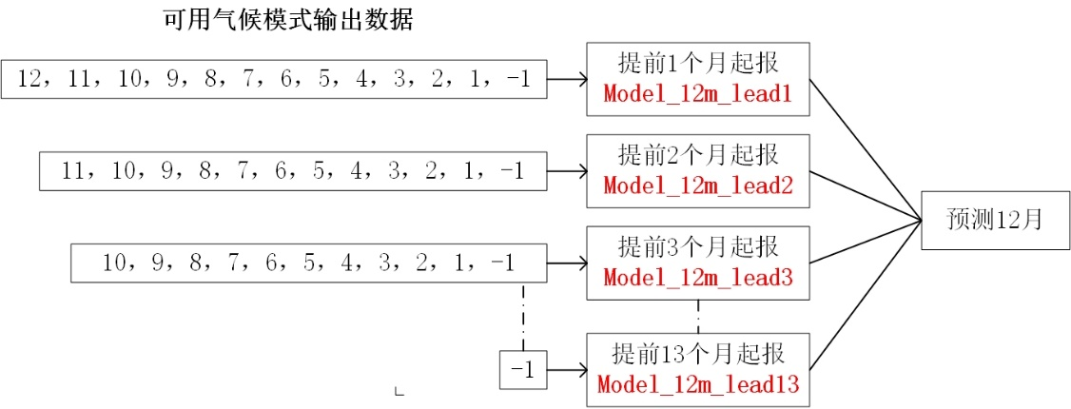
3.3 基于机器学习的集合集成技术研究
设计思路：
根据年周期信号，每年相同月份气候表现相似，为每个固定的月份单独建立集成回归模型
根据临近时间气候的连续性，引入临近年份的观测信息
模型：MLP回归模型
输入：模式对预报目标月的所有预测结果 + 前两年目标月的观测数据
输出：目标月预测结果
用历史数据训练模型，将训练好的模型用于真正的预测当中
Tsinghua University High performance computing Institute
Notes:
针对以上分析结果，我们设计了基于机器学习的集合集成技术。设计思路主要有以下2点。第一是根据每个月气候表现相似，为固定的月份建立集成回归。然后是根据临近年份，气候现象相似度高的特点，引入了临近年份的观测信息。模型的选择也是MLP。它的核心思想是结合大量模式的输出数据和观测数据提升确定性预报结果，其实现方式是将大量的模式数据和观测数据通过非线性回归得出修正后的确定性预报结果。

Slide 25
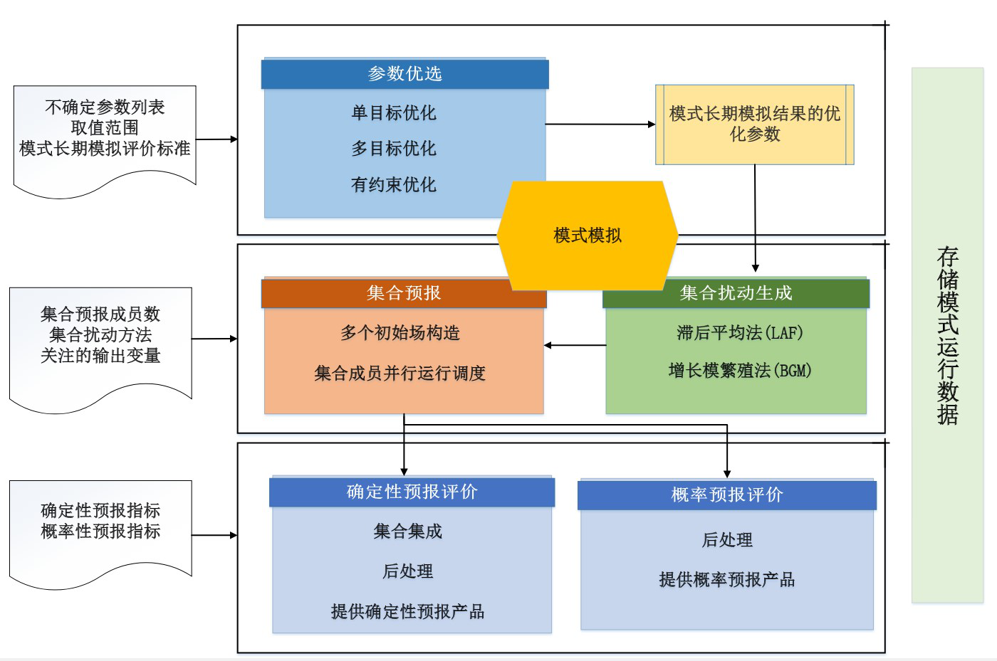
3.4.1 气候系统模式集合预测系统设计与应用
Tsinghua University High performance computing Institute
Notes:
结合以上技术我们设计了气候系统模式的集合预测系统。系统将气候系统模式物理参数优选，结合扰动的生成，集合预报，预报结果的后处理，每一集确定性和概率性预报产品的产生等流程高度自动化，大大减轻繁重的人工参与。

Slide 26
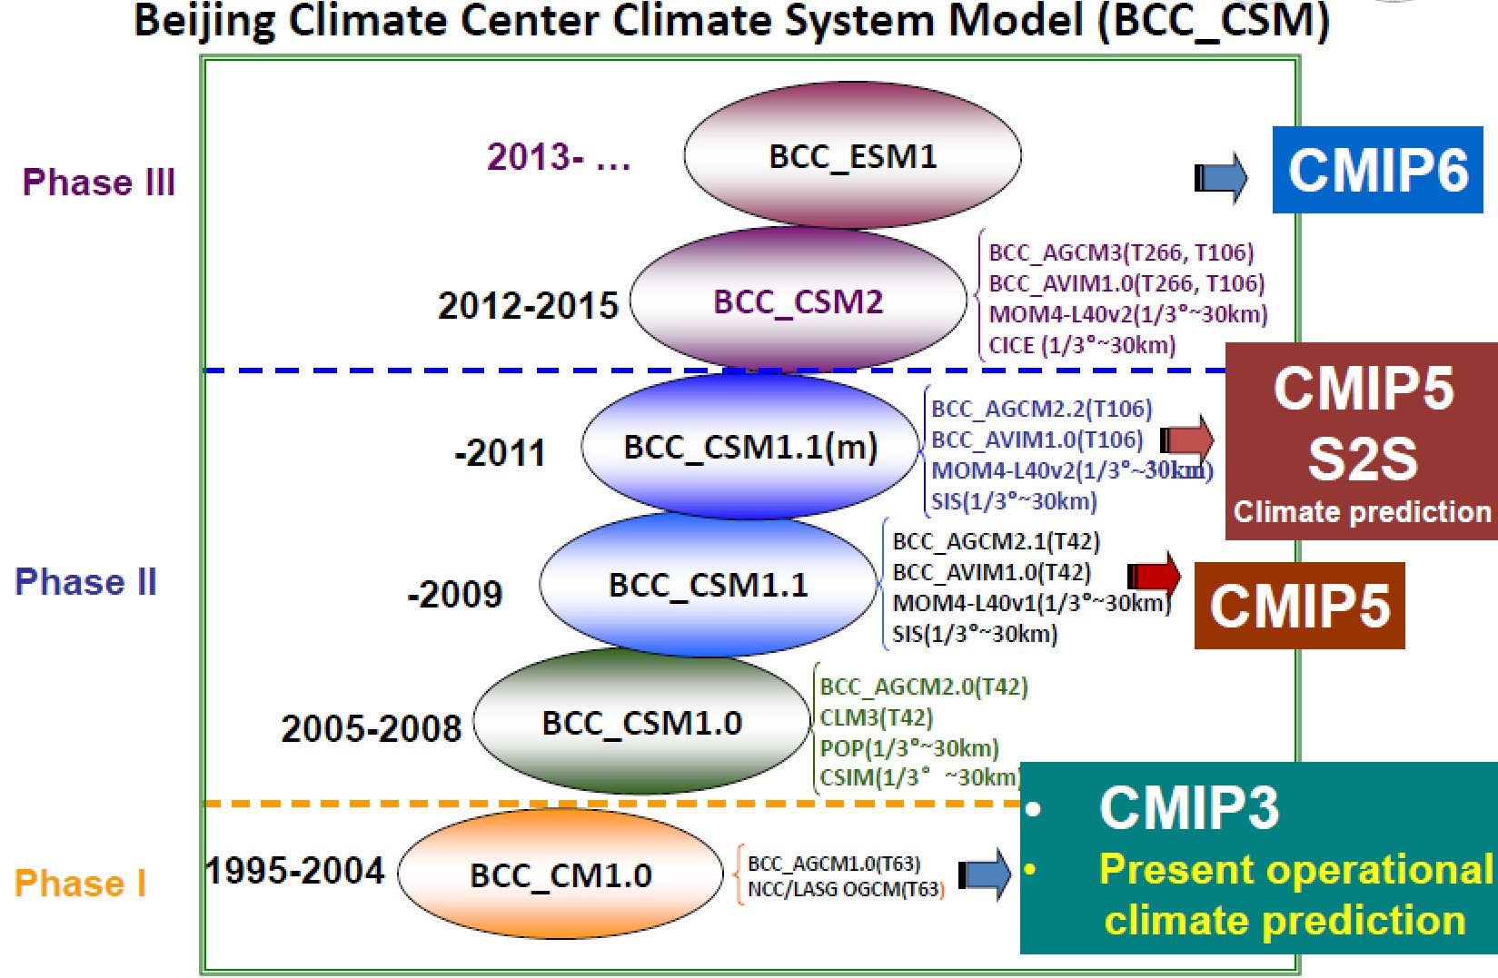
3.4.1 气候系统模式集合预测系统设计与应用
BCC-CSM模式介绍
1.BCC-CSM代表我国参加了国际耦合模式比较计划CMIP5,CMIP6等。
2.BCC-CSM由大气，陆面，海冰，海洋和耦合器共同组成。
Notes:
接下来是在BCC-CSM模式上对此集合预测系统有效性进行检测。首先简单介绍一下BCC-CSM模式，它是由我国国家气候中心开发的耦合气候系统模式，代表我国参加了国际耦合模式比较计划CMIP5，CMIP6等，BCC-CSM模式由大气，陆面，海洋，海冰，耦合器等模块组成，计算代价极高。

Slide 27
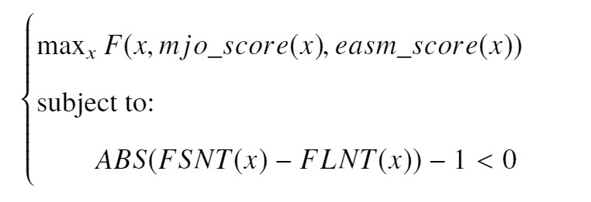
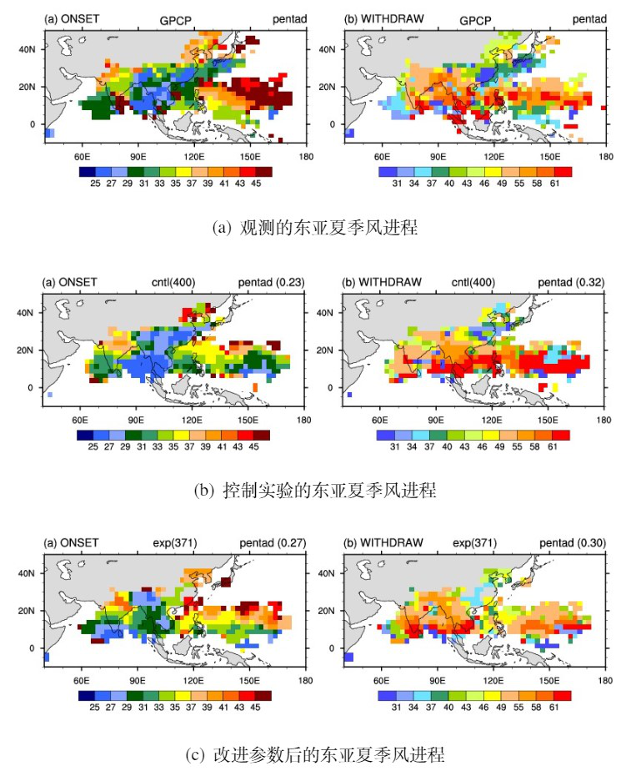




3.4.2 参数优化+初值集合扰动研究案例
参数优化结果
观测
默认实验
优化实验
Tsinghua University High performance computing Institute
Notes:
首先我们以降水预测为例。使用研究内容1和2结合的方式，也就是论文中提及的BGMOPT方法。先利用对降水影响较大的气候现象MJO和东亚季风，结合辐射平衡约束，利用研究内容1提到的有约束多目标优化方法，对BCC-CSM物理参数进行调整。调优的结果是在满足了辐射平衡约束之后，MJO和东亚季风的模拟结果变好，

Slide 28


3.4.2 参数优化+初值集合扰动研究案例
案例研究
时间：2008 /12 /1 至2009 /3 /31
集合成员：8个扰动预报1个控制预报
LAF vs BGMOPT (参数优化+BGM)
在其他气候变量没有变差的情况下，BGMOPT相对LAF，四个月平均降水改进为15.1%。
Tsinghua University High performance computing Institute
Notes:
这里以MJO中重要的u850东传信号为例，第一个图是观测，第二个图是默认参数的结果，第三个图是改进参数后的结果。可以发现，改进参数对MJO模拟能力改善明显。在优化参数后的模式上做BGM初值扰动方案，在案例研究中，BGMOPT方法相对原LAF方法四个月的平均降水改进为15.1%。

Slide 29



3.4.3 集合集成技术案例研究
ENSO 是全球尺度的振荡现象，海气相互作用的显著事件，对全球大规模和局地小规模的气候异常关系密切
NINO3.4区平均海平面温度（SST）
Lead month :13个月
NINO3.4区平均海平面温度预测能力提升32%
Tsinghua University High performance computing Institute
Notes:
集合集成技术我们以ENSO预测为例，ENSO是全球尺度的振荡现象，海气相互作用的显著时间。对它的预测主要通过NINO3,4区的平均海平面温度来确定的。B以1995年-2003年的数据作为训练，2004年到2017年的数据作为测试，我们发现在测试数据上，从RMSE角度来说，经过此集合集成方法，相对集合平均方法sst预测的能力提升32%。

Slide 30
4.总结
1.设计了高效的面向气候系统模式的多层感知机代理模式优化方法。
2.设计了一种面向气候预测的集合初值扰动方法。
3.提出了结合参数优化和初值扰动的集合预测方法(BGMOPT), 在BCC-CSM降雨研究案例中相对于原LAF方法四个月的平均降水能力提升15%。
4.提出了结合观测和模式输出数据特征的机器学习集合集成修正方法,相对于集合平均方法在BCC-CSM试验中可将 ENSO预测能力提升32%。
Tsinghua University High performance computing Institute
Notes:
最后是本文的总结。设计了多层感知机代理模式的物理参数优化方法。有力地支持了面向气候系统模式的单目标多目标，有约束优化类型。第二是设计一种面向气候的集合扰动方法，
结合以上两种方法在BCC-CSM气候模式的降水模拟案例中将4个月的平均降水能力提升15%。
最后是结合观测和模式输出数据特征，，设计了基于机器学习的集合集成预测修正方法。相对于传统集合平均法可将ENSO预测能力提升32%。

Slide 31
硕士研究期间发表的学术论文
第一作者
Li Wu ,Tao Zhang, Yi Qin, Wei Xue. An effective parameter optimization with radiation balance constraint in CAM5[J].Geoscientific Model Development Discussion,2019,在审;
吴利,黄欣,薛巍.基于多层感知机代理模式的地球系统模式物理参数优化方法[J]. 电子技术应用，2019, 在审;
非第一作者
Xinliang Wang, Weifeng Liu, Wei Xue, and Li Wu. swSpTRSV: a fast sparse triangular solve with sparse level tile layout on sunway architectures[C]. Principles and Practice of Parallel Programming. ACM, 2018:338-353.
Tsinghua University High performance computing Institute

Slide 32
衷心感谢各位评委老师的宝贵时间!
吴利 2016210919

Slide 34
3.4.3 集合集成技术案例研究
ENSO 是全球尺度的振荡现象，海气相互作用的显著事件，对全球大规模和局地小规模的气候异常关系密切
NINO3.4区平均海平面温度（SST）
MLP模型：12*13=156个
训练：1995 年-2003 年
测试：2004 年-2017
Lead month :13个月
NINO3.4区平均海平面温度预测能力提升32%
Tsinghua University High performance computing Institute

Slide 35
MJO源于热带地区，为30~60天的准周期性季节内振荡，以热带地区对流增强/减弱区向东传播为主要特征，是次季节到季节尺度上预测的重要部分
EASM对世界人口最多的东亚地区的降水有着关键影响。我国正是典型的季风影响区，EASM对我国的夏季降雨有着重要的意义。

Slide 36
方法 | 原理 | 优点 | 缺点 | 应用
滞后平均法LAF | 利用滞后的不同时间初值作为模式预报，同一时段的预报结果加起来进行平均 | 充分利用历史观测的信息 | 发散程度太小 | 中国，日本
奇异向量法SVs | 利用数值天气预报中同化技术中的切线性和伴随模式，通过计算线性切模式的奇异值和奇异向量，利用最大奇异值对应的奇异向量即为增长最快的扰动原理，获得一系列的扰动初值。 | 理论原理较为清楚，容易获得增长最快的扰动，且扰动场在模式中的演变方向尽可能大的发散 | 实现复杂，计算量要求很大 | 欧洲中心
增长模繁殖法BGM | 客观分析场上叠加随机扰动，进行预报，将控制预报减去扰动预报的差值调整后，作为下一次计算的扰动量，如此循环反复使用，最终形成初始场 | 容易捕获分析误差，扰动结构与模式大气结果相协调 | 相对Svs方法发散程度较小 | 美国，日本，南非，加拿大

Slide 37


Slide 38



3.1 面向气候系统模式的物理参数优化方法
常用多目标优化数学函数
SCAM中每一个变量的模
拟性能单独作为一个目标
多目标评价标准
越大越好
辐射平衡约束
MO-ANN算法在复杂单柱大气模式上收敛速度是NSGAIII的5倍以上
Tsinghua University High performance computing Institute

